Slide 1
BEZPEČNOST
Manťáci

Slide 2
Obsah
Zásady bezpečného potápění
Signály

Slide 3
Zásady bezpečného potápění
Tyto zásady by měli dodržovat všichni ať už jde o P*, P*** nebo I***

Slide 4
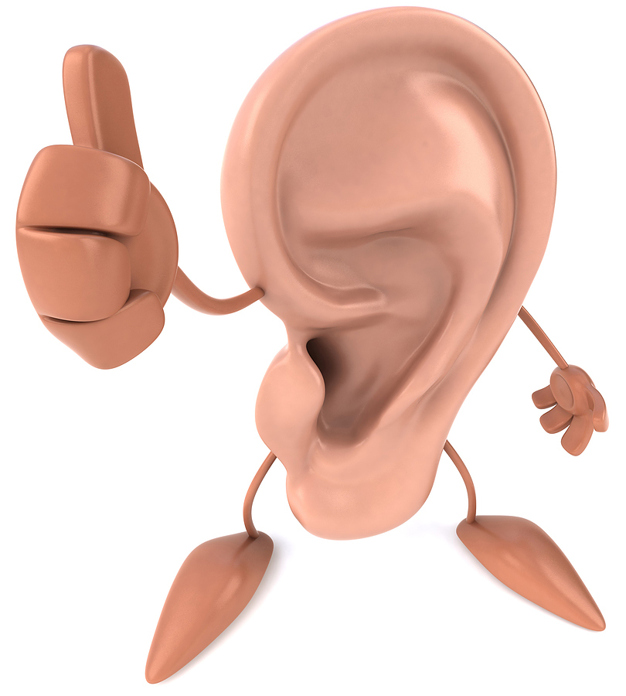
Zásady bezpečného potápění
Největší nebezpečí pod vodou je potápěč sám sobě
Uskutečňujeme ponory s příslušnou kvalifikací
P* a nižší se nesmí potápět pod ledem

Slide 5
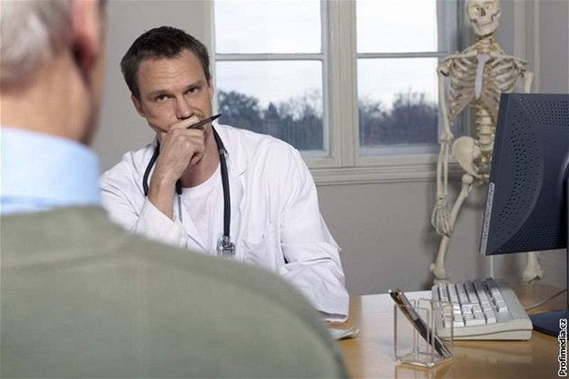
Zásady bezpečného potápění
Pravidelná zdravotní prohlídka

Slide 6
Zásady bezpečného potápění
Žádné drogy, alkohol či léky

Slide 7
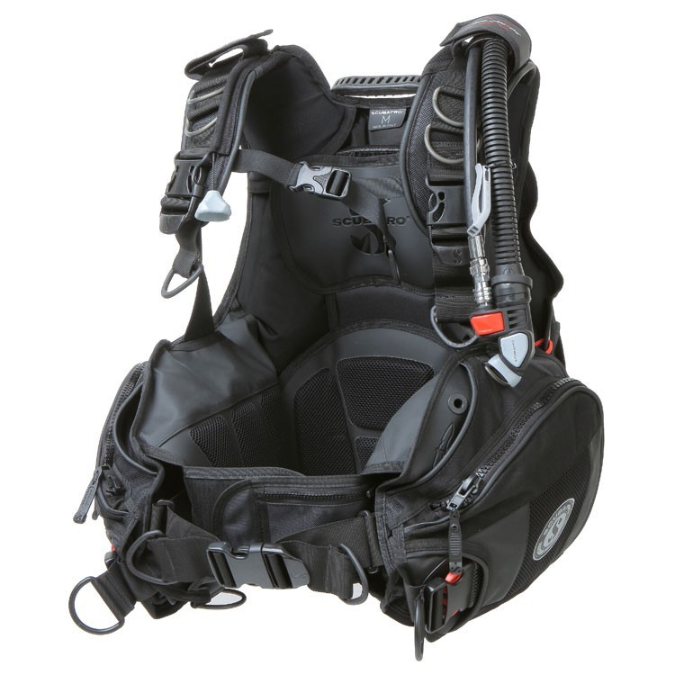
Zásady bezpečného potápění
Pravidelně se potápět a zkoušet krizové situace
Funkční potápěčská výstroj
Nůž

Slide 8
Zásady bezpečného potápění
Alespoň jeden z dvojice musí mít hloubkoměr a hodiny

Slide 9
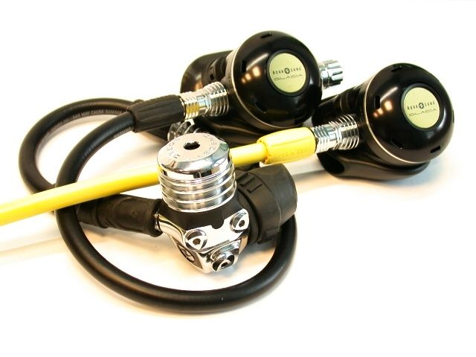
Zásady bezpečného potápění
Je důležité mít další zdroj vzduchu

Slide 10
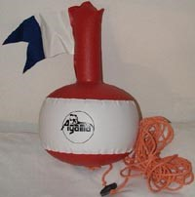
Zásady bezpečného potápění
Pokud je to účelné, použijeme potápěčskou bójku
Znalost vlajek potápění

Slide 11
Zásady bezpečného potápění
Při snížené viditelnosti pod 2m používáme spojovací úvazek

Slide 12
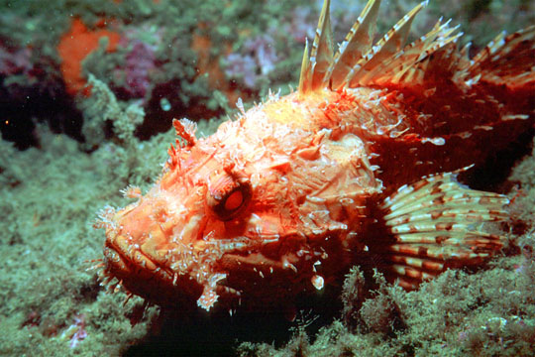
Zásady bezpečného potápění
Nestrkat holé ruce do děř
Krycí zbarvení živočichů

Slide 13
Zásady bezpečného potápění
Nepotápět se, když se ti nechce nebo ti je špatně (i RÝMA!)
Sleduj svoje i cizí pocity
Nepotápět se den před odletem a 12h po příletu

Slide 14
Zásady bezpečného potápění
Dodržet výstupní rychlost
10m/min
Nevyrovnávat násilně tlak

Slide 15
Zásady bezpečného potápění
Nikdy se nepotápěj sám!
Mysli na to, s kým se potápíš!
Pečlivě zkontroluj svou i buddyho výstroj
Briefing a informace o lokalitě

Slide 16
Signály

Slide 17
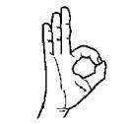
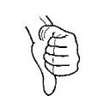
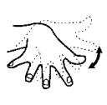
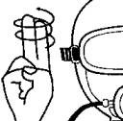
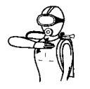
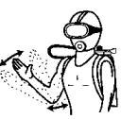
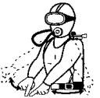
Signály
OK
DOLŮ
NAHORU
NĚCO NENÍ
V POŘÁDKU
ZÁVRAŤ
NEMÁM VZDUCH
POJĎ BLÍŽ
SHROMÁŽDIT SE

Slide 18
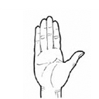
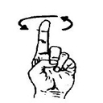
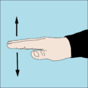
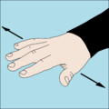
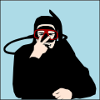
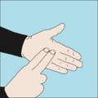
Signály
ZASTAVIT
OTOČIT SE
ZPOMALIT
SPOLU
ZŮSTAT V TÉTO HLOUBCE
KOUKEJ
ZIMA
KOLIK VZDUCHU?

Slide 19
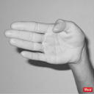
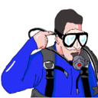
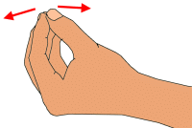
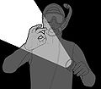
Signály
VYNOŘIT DO STANOVENÉ HLOUBKY
ZANOŘIT DO STANOVENÉ HLOUBKY
SMĚR
BOLEST
NEROZUMÍM
OK - LAMPA
POZOR - LAMPA
OK – LAMPA 2

Slide 20
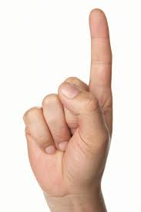
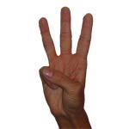
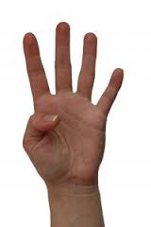
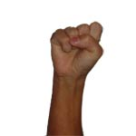
Signály
10 barů
20 barů
30 barů
40 barů
50 barů
120 barů
90 barů

Slide 22
Děkuji za pozornost :)
www.manta-ul.cz

